Slide 1
机械振动

Slide 2
第七章 机械振动
振动是一种普遍存在的运动形式：
1.物体的来回往复运动（弹簧振子、单摆等）
2.电流、电压的周期性变化
机械振动： 物体在一定位置附近作来回往复的运动
可以证明任何复杂的振动都可以认为是由若干个简单而又基本振动的合成。这种简单而又基本的振动形式称为简谐振动。

Slide 3





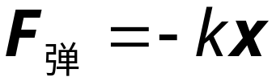
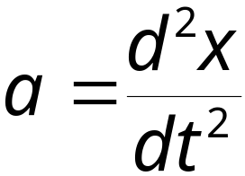
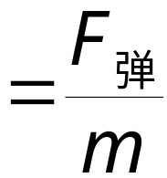
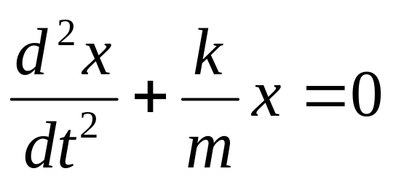
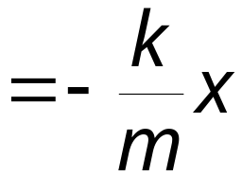
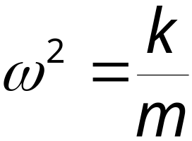
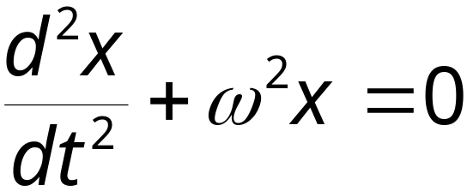
一、简谐振动
1.简谐振动的引入
•• 以弹簧振子为例
将物体视为质点，建立坐标系，o点选在弹簧平衡位置处。水平向右为x轴正方向。
表达了简谐振动的动力学特征。
物体受到的合外力：
加速度为：
即：
表达了简谐振动的运动学特征。
令
有：
凡是物理量满足上式的振动系统，统称为线性谐振子。

Slide 4
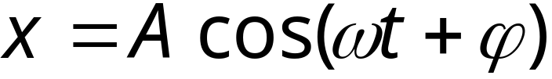
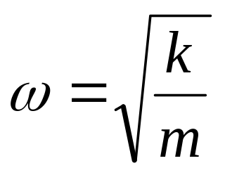
解微分方程
得：
简谐振动运动方程
A、ϕ为待定系数。
称为圆频率，只与弹簧振子性质有关。
线性振子系统中物体离开平衡位置的位移是时间的余弦函数。
定义：凡是决定其位置的坐标按余弦或正弦函数规律随时间变化的振动都是简谐振动。
1.在平衡位置附近来回振动。
条件：
2.受回复力作用。

Slide 5
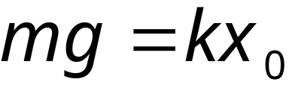



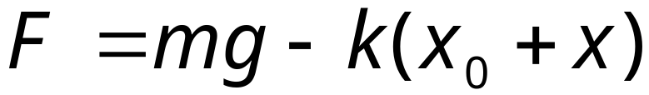

2.简谐振动的判据
1.判断合外力（或合外力矩）与物体离开平衡位置的位移（或角位移）是否成F=-kx的形式。
例.证明竖直悬挂弹簧的运动是谐振动。
证明：平衡位置弹簧伸长x₀
在任意位置 x 处，合力为：
物体仍受回复力作用，作谐振动。
2.判断位移与时间是否满足微分方程：
3.根据物体的运动是否满足方程：

Slide 6


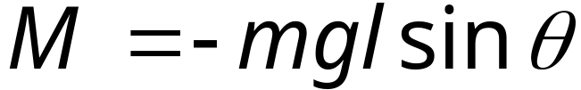

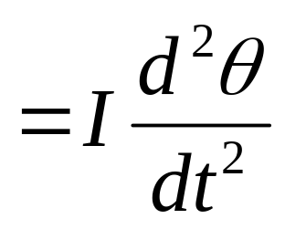
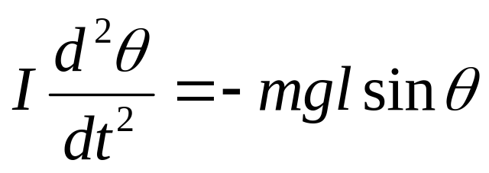
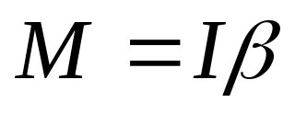
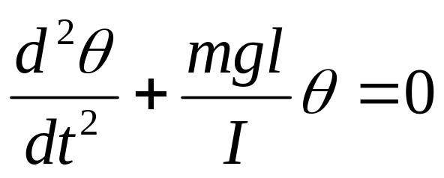


3.其它几种简谐振动
1、单摆
质量集中于小球上，不计悬线质量。
取逆时针为θ 张角正向，以悬点为轴，只有重力产生力矩。
“ – ”表示力矩与 θ 张角方向相反。
即：
当
时
有：

Slide 7

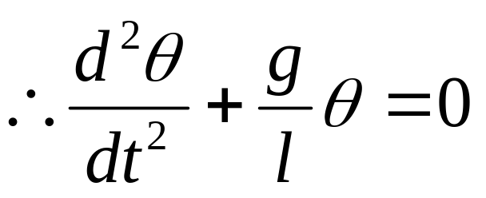
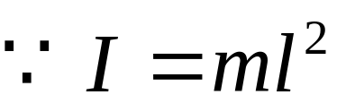
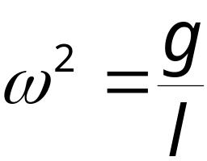
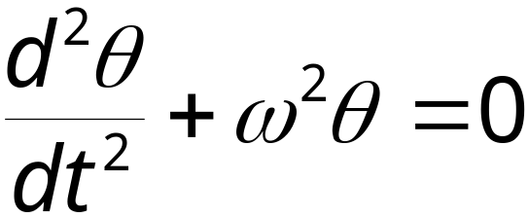
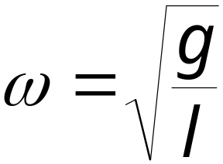
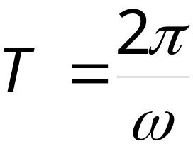
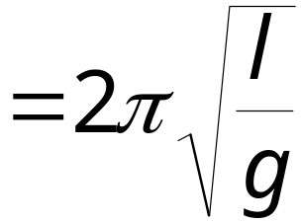
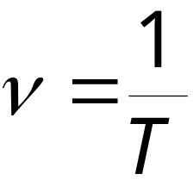
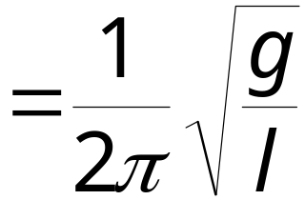
结论
令
在角位移很小的时候，单摆的振动是简谐振动。
谐振动微分方程
圆频率
周期
与质量无关。
频率

Slide 8

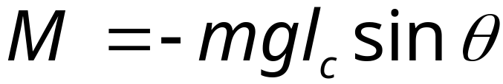


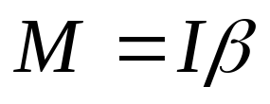
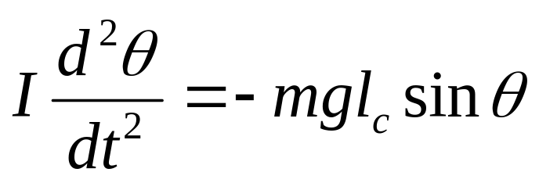
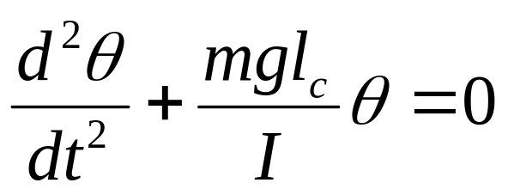
*复摆
质量为m的任意物体，绕o点作小角度摆动。质心c到轴的距离为l_{c}。
重力矩
“ – ”表示力矩与 θ 张角方向相反。
当
时
有：

Slide 9
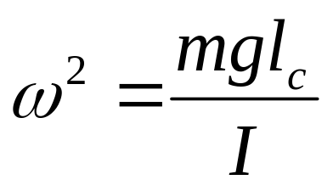
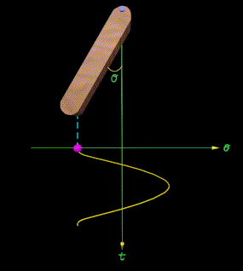
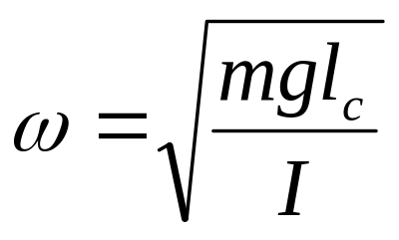
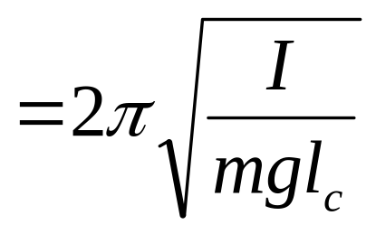
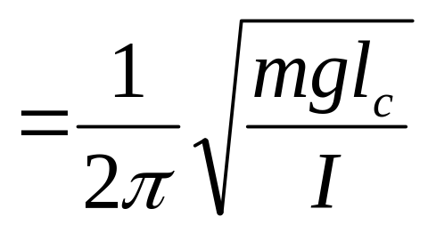
令
谐振动微分方程
圆频率
周期
频率

Slide 10
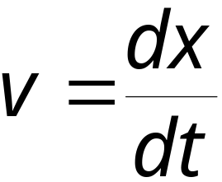
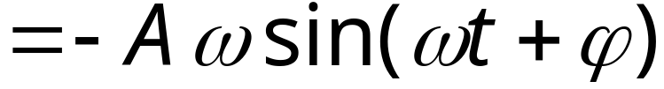
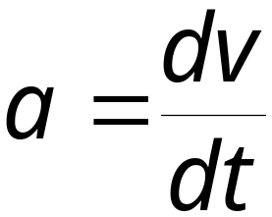
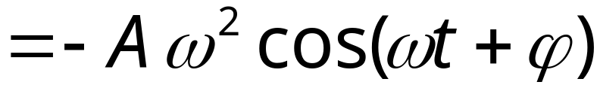






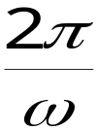
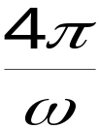



简谐振动的位移、速度、加速度
简谐振动的位移：
简谐振动的速度：
简谐振动的加速度：
振动曲线
ZD_0

Slide 11
二、简谐振动的运动方程
简谐振动的运动方程：
1.描述简谐振动的物理量
弹簧振子：
x位移 — 振动物体离开平衡位置的位移。
A振幅 — 物体离开平衡位置的最大距离。
单摆：
ω角频率
—由系统本身的性质决定。
ϕ 初位相
—t=0时物体的位相，
初位相确定简谐振动初始时刻的运动状态。
ϕ(t)=ωt+ϕ位相
—物体在任一时刻的位相。
它确定简谐振动在该时刻的运动状态。

Slide 12
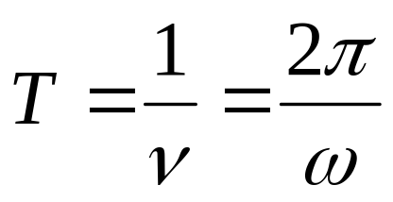
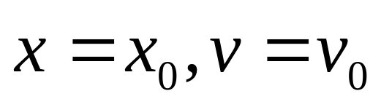

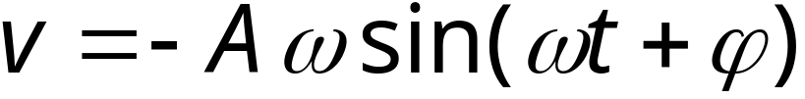
T周期 —物体完成一次全振动所用的时间。
频率 ν — 单位时间内物体完成全振动的次数。
说明：
1.周期、频率和圆频率三者的关系：
2. 一个系统自由振动的周期和频率完全由这个系统本身的性质决定，该频率称为固有频率。
3. 频率的单位是赫兹（Hz），圆频率的单位是弧度/秒（rad/s），周期的单位是秒（s）
2.振幅与初相的确定
初始条件：
由

Slide 13
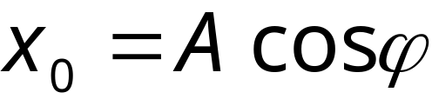
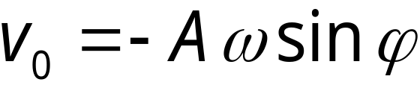
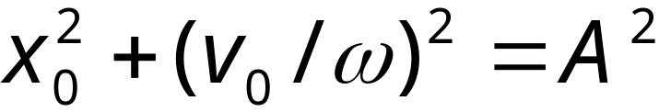
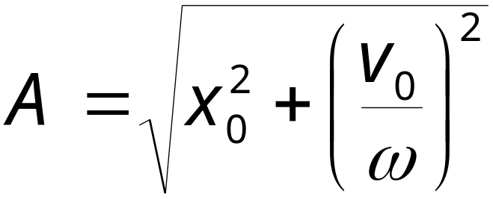
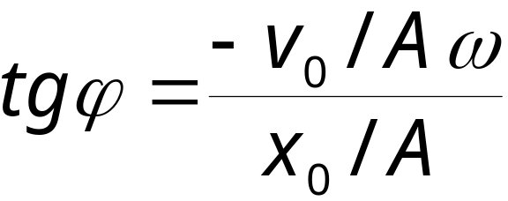
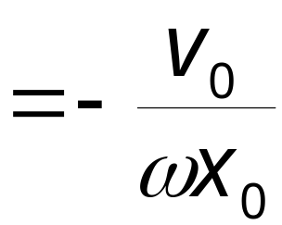
①
时
②
①²+(②/ω)²，
②/①有：
ϕ在0—2π之间有两个解，但只有一个解符合要求，为此要根据已知的x₀、v₀的正负来判断和取舍。

Slide 14







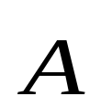



三、简谐振动的旋转矢量法
在平面上作一坐标轴OX，由原点O作一长度等于振幅的矢量 。
t=0,矢量与坐标轴的夹角等于初相ϕ
矢量 以角速度 ω 逆时针作匀速圆周运动，
研究端点 M 在 x 轴上投影点的运动，
1. M 点在 x 轴上投影点的运动
为简谐振动。
2. M 点的运动速度
在x轴上投影速度

Slide 15





3. M 点的加速度
在x轴上投影加速度
结论：
M点运动在x轴投影，为谐振动的运动方程。
M点速度在x轴投影，为谐振动的速度。
M点加速度在x轴投影，为谐振动的加速度。
这种以一个匀速旋转的矢量 ，在ox轴上的投影来表示简谐振动的方法，称为旋转矢量法。
利用旋转矢量法还可以很容易确定简谐振动的初位相。

Slide 16
















旋转矢量法确定初位相。
ϕ在第Ⅰ象限
ϕ在第Ⅱ象限
Ⅱ
Ⅰ
ϕ在第Ⅲ象限
ϕ在第Ⅳ象限
Ⅲ
Ⅳ

Slide 17











几种特特殊位置初位相。

Slide 18
在简谐振动运动方程x=Acos(ωt+ϕ)中， (ωt+ϕ)叫做振子在t时刻的位相。在旋转矢量中，它还有一个直观的意义：在t时刻振幅矢量和x轴的夹角。
对一个确定的简谐振动来说，一定的相就对应于振动质点一定时刻的运动状态，即一定时刻的位置和速度。
如：当用余弦函数表示简谐振动时， ωt+ϕ=0即位相为零的状态表示质点在正位移最大处而速度为零，ωt+ϕ=π表示质点在负位移最大处而速度为零。
在简谐振动中，常用相来表示质点的某一运动状态。

Slide 19
物理模型与数学模型比较：
谐振动
旋转矢量
A
振幅
半径
ϕ
初相
初始角坐标
ωt+ϕ
位相
角坐标
ω
圆频率
角速度
T
谐振动周期
园周运动周期

Slide 20


例.一质点沿x轴作简谐振动，振幅A=0.12m，周期T=2s，当t=0时，质点对平衡位置的位移x₀=0.06m，此时刻质点向x轴正向运动。求（1）此简谐振动的表达式；（2）从初始时刻开始第一次通过平衡位置的时刻。
解：
取平衡位置为坐标原点，
设
由旋转矢量法可得：
（2）由旋转矢量法可知，质点第一次通过平衡位置时，振幅矢量转过的角度为：

Slide 21





例.一质点在x轴上作简谐振动，选取该质点向右运动通过A点作为计时起点（t=0），经过2s后第一次经过B点，再经过2s后第二次经过B点，若已知该质点在A、B两点具有相同的速率，且AB=10cm。求（1）质点的振动方程；(2)质点在A点处的速率。
解：
（1）由旋转矢量图和v_{A}=v_{B}可知，
由此两式解得：
因为A点处质点速度大于零，
振动方程：

Slide 22




（2）质点在A点处的速率
（t=0）
A点作为计时起点，
例.一质点作简谐振动，周期为T。求：当它由平衡位置向x轴正向运动时，从二分之一最大位移处到最大位移处这段路程所需要的时间。
解：由旋转矢量图可知，
当质点由平衡位置向x轴正向运动时，从二分之一最大位移处到最大位移处时，转过的角度为：
所需的时间为：

Slide 23














弹簧的串并联
1.弹簧的串联
k为系统的劲度系数，
1.弹簧的并联

Slide 24










四、简谐振动的能量
以水平的弹簧振子为例
• 简谐振动的动能：
• 简谐振动的势能：
E_{k} 最大时， E_{p}最小， E_{k} 、E_{p}交替变化。

Slide 25









• 简谐振动的总能量：
弹性力是保守力总机械能守恒，即总能量不随时间变化。
谐振能量与振幅的平方成正比。
结论：
弹簧振子的动能和势能的平均值相等，且等于总机械能的一半。
动能的时间平均值:
势能的时间平均值:

Slide 26
结论：
（1） 振子在振动过程中，动能和势能分别随时间变化，但任一时刻总机械能保持不变。
（2） 动能和势能的变化频率是弹簧振子振动频率的两倍。
（3）频率一定时，谐振动的总能量与振幅的平方 成正比。（适合于任何谐振系统）

Slide 27






例.有一水平弹簧振子，k=24N/m，重物的质量m=6kg，静止在平衡位置上，设以一水平恒力F=10N作用于物体（不计摩擦），使之从平衡位置向左运动了0.05m，此时撤去力F，当重物运动到左方最远位置时开始计时，求运动方程。
解：
选取坐标如图，
设运动方程为：
依题意，有：

Slide 28

例题 一质点沿x轴作简谐振动，振幅为12cm，周期为2s。当t=0时, 位移为6cm，且向x轴正方向运动。求1、振动方程。2、t=0.5s时，质点的位置、速度和加速度。3如果在某时刻质点位于x=-6cm，且向x轴负方向运动，求从该位置回到平衡位置所需要的时间。
解：
设简谐振动表达式为
x= A cos (ωt+ϕ )
已知： A=12cm , T=2s ，
x=0.12 cos (πt + ϕ )
初始条件：
t = 0 时， x₀ = 0.06m , u₀ > 0

Slide 29





0.06 =0.12 cos ϕ
-π/3
x
振动方程：

Slide 30




Slide 31






设在某一时刻 t₁， x = -0.06 m
代入振动方程：
y
x

Slide 32



y
x

Slide 33






例题. 两质点作同方向、同频率的简谐振动，振幅相等。当质点1在 x₁=A/2 处，且向左运动时，另一个质点2在 x₂= -A/2 处，且向右运动。求这两个质点的位相差。
解：
-A
o
A
-A/2
A/2

Slide 34










x

Slide 35


例题质量为m的比重计，放在密度为ρ的液体中。已知比重计圆管的直径为d。试证明，比重计推动后，在竖直方向的振动为简谐振动。并计算周期。
解：
取平衡位置为坐标原点
平衡时：
F
浮力：
0
mg
其中 V 为比重计的排水体积

Slide 36





0
x
x

Slide 37




例题证明图示系统的振动为简谐振动。其频率为
证：
设物体位移x，弹簧分别伸长x₁和x₂
k₁
k₂
o
x
x

Slide 38




k₁
k₂
F
o
x
x

Slide 39



例题当简谐振动的位移为振幅的一半时，其动能和势能各占总能量的多少？ 物体在什么位置时其动能和势能各占总能量的一半？
解：

Slide 40



Slide 41
简谐振动的合成

Slide 42
相位差
Δϕ =(ω ₂ t+ϕ ₂)-(ω₁ t+ϕ ₁)
对两同频率的谐振动 Δϕ =ϕ ₂-ϕ ₁
初相差
同相和反相
当Δϕ = ±2kπ , ( k =0,1,2,…),两振动步调相同,称同相
当Δϕ = ±(2k+1)π , ( k =0,1,2,…),两振动步调相反 ,
称反相 。
x
x
A₁
x₁
同相
A₁
x₁
反相
x₂
A₂
A₂
T
T
o
o
t
t
- A₂
- A₂
x₂
-A₁
-A₁

Slide 43
超前和落后
若Δϕ = ϕ ₂-ϕ ₁>0, 则 x₂比x₁较早达到正最大,
称x₂比x₁超前 (或x₁比x₂落后)。
领先、落后以<π 的相位角来判断
x
A₁
x₁
A₂
T
o
t
- A₂
x₂
-A₁

Slide 44






同方向同频率简谐振动的合成
在同一直线上同频率的两个简谐振动分别为：
• 代数方法：
振动合成
合振幅
令：
代入上式：

Slide 45






两个同方向、同频率的简谐振动合成后仍然是一个简谐振动，且频率不变。
由
得：

Slide 46





•利用旋转矢量法求合振动也可得到相同的结果。
取质点振动的平衡位置O为坐标原点，振动方向沿OX轴。
从O点作两个长度分别为A₁、A₂的矢量 ，它们在t=0时与X轴的夹角分别为ϕ₁、ϕ₂。
矢量 的合矢量 的端点在X 轴上的投影M的运动也是简谐振动，其频率与原来两个振动相同。
从图中三角形的边角关系，很容易得到：

Slide 47












讨论：
1.当
时,
合振动振幅最大。
若
2.当
时,
合振动振幅最小。
若
3.一般情况

Slide 48










例：两同方向、同频率谐振动
求：合成谐振动方程。
解：合成后ω不变，
合振动方程：

Slide 49














[附]同方向的N个同频率简谐振动的合成（用矢量合成法）
设它们的振幅相等，初相位依次差一个恒量。其表达式为：
上两式相除得：
在ΔCOM中：
在ΔOCP中：

Slide 50


所以，合振动的表达式：
ϕ

Slide 51






当
讨论1：
即各分振动同相位时，合振动的振幅最大。
讨论2：
当 且
即： 这时各分振动
矢量依次相接，构成闭合的正多边形，合振
动的振幅为零。
以上讨论的多个分振动的合成在说明光的干涉和衍射规律时有重要的应用。

Slide 52




二*同方向不同频率简谐振动的合成
为了简单起见，讨论两个振幅相同，初相位也相同，在同方向上以不同频率振动的合成。其振动表达式分别为：
利用三角函数关系式：
合成振动表达式：

Slide 53



随t变化缓慢
随t变化较快
由于振幅是周期性变化的，所以合振动不再是简谐振动。
当 都很大，且相差甚微时，可将
视为振幅变化部分，合成振动是以 为角频率的近似谐振动。
这种振动的振幅也是周期性变化的，即振动忽强忽弱。
这种合振动忽强忽弱的现象称为拍。

Slide 54




振幅
播放动画
讨论：
1.振幅是周期变化的，
很小，
振幅A（t）随时间t缓慢地变化----“拍”现象，最大值为 2A。
2.合振幅变化频率------“拍频”。
单位时间内振动加强或减弱的次数叫拍频

Slide 55




由于余弦函数绝对值的周期为π。
所以，拍频是振动 的频率的两倍。
即拍频为：

